Slide 1
基于微信小程序的网约巴士 订票平台的设计与实现
XX学校
答辩人：XXX 导师：XXX
答辩时间：2022年X月X日

Slide 2
CONTENTS
01
绪论
02
研究方法及思路
03
难点与应用
04
总结

Slide 3
绪论
01
01
选题背景
研究现状
研究意义
02
03

Slide 4
绪论
选题背景
在改革深入和市场经济高速发展的今天，随着计算机软硬件技术的飞速发展，信息系统的规模和复杂性急剧增加，信息系统的开发过程也日益复杂。规模的扩大导致开发人员增多，开发人员之间需要更密切的配合，管理的信息量和信息类型越来越大，工作流程越来越清晰，社会分工越来越细，原来传统上的人工处理方式和单机管理系统越来越来不能适应公司管理的需要，不能满足新形势下巴士订票的需要。网约巴士订票平台能更有效地分配宝贵的公司资源，并通过将多年内系统变化的需要减到最少，这样就能在更长的时间范围内规划资源。采用这种方式就能分配好信息资源，便于扩充企业业务的范围。而一个有效的网约巴士订票平台能对公司的效益作出重大的贡献，可以更好地利用人力和设备，完成预期的需求。

Slide 5
绪论
研究现状
国外软件行业起步早，发展迅速，软件开发的各种技术已经走向成熟阶段，国外对巴士订票信息处理早已经是用管理信息平台处理了，可以说国外的信息管理网站遍及生活各个方面。随着相关的技术地发展，覆盖面非常广泛，应用领域比较多，促进着网约巴士订票平台等相关的信息管理系统不断地发展和完善，并且其所设计的系统功能结构也比较合理、全面。
近些年，我国非常重视和支持第三产业的发展，所以国内的信息管理系统行业发展速度非常快，并且相关的体制法规也正在不断地被完善和改进。新时代背景下，根据人们的相关需求，一系列电子产品、应用软件、信息管理系统等新时代的产物逐渐出现在人们的视野中，并且在近几年发展迅速，日渐趋于成熟，并且也在不断地促进着网约巴士订票平台的发展。

Slide 6
绪论
研究意义
数据处理完全依赖于人工操作，人工操作成本高，特别是在涉及大量信息的情况下，这是不可能的。不仅不能保证数据中的错误被剔除，而且还造成了使用率低和各种信息资源不安全的问题。此外，浪费宝贵的时间，特别是更新信息、准则和统计数字，是一个代价高昂、耗费能源的过程。因此，电子信息管理系统的出现有助于并改变传统手工操作方法的状况，同时确保：一方面在短时间内有效处理数据，另一方面节省人力资源，还有在安全方面，可靠性和迅速获取和修改信息数据，这是以前的操作模式的优点不可以相比的。因此，为更新和改革信息管理系统提供了重要的机会的正是本次研究的网约巴士订票平台。

Slide 7
研究方法及思路
02
01
研究思路
研究方法
可行性论证
02
03

Slide 8
研究方法及思路
研究思路
系统概
要设计
查阅资料
设计与实现系统
寻求专
业帮助
设计系统

Slide 9

研究方法及思路
研究方法
①分析网约巴士订票平台需要解决的问题，确立网约巴士订票平台的总体目标，构建并设计系统的总体框架、体系结构、功能规划等。
②设计网约巴士订票平台数据库和功能的详细内容。
③实现网约巴士订票平台的功能设计，根据系统的实际应用情况，进行修改，完善其功能。
思路总结：本网约巴士订票平台以Java作为编程语言，MySQL数据库作为后台数据库，并且使用JSP技术进行网站页面设计。本系统是基于Browser/Server结构下形成的数据驱动的Web应用程序，界面友好，操作简单，比较实用。

Slide 10
研究方法及思路
可行性论证
(1) 技术可行性。本人已经掌握了Java的主要知识，也对MyEclipse的操作，以及JSP技术和MySQL数据库的使用进行了系统的学习。本系统从整体上看设计起来比较容易，本系统开发的重点就是对数据库的设计和操作。在大学对软件工程、软件测试等课程进行过系统的了解，也能够对这些课程进行开发，拥有一定的系统开发和检验能力。因此，完成系统实现在技术上完全具有可行性。
(2) 经济可行性。本人开发的这套系统是为用户提高工作效率，节省工作时间，方便操作与管理而设计的。本系统的开发在经济上是完全可行的。开发此软件不需要大量的经费，而且是个人独立设计的，可以节省许多费用，同时也可提高个人的实际动手能力。
(3) 操作可行性：本系统界面简单、明了，采用可视化界面，普通用户只需用鼠标和键盘就可以查看信息。由于该系统的操作简便、易懂，对于初次使用此系统的用户，不必经过复杂的培训和学习就可以掌握系统的操作流程。由此可见，开发此软件在操作上是可行的。
综上所述，本系统开发目标已明确，在技术和经济等方面具备可行性，并且投入少、见效快，因此系统的开发是完全可行的。

Slide 11
难点与应用
03
关键技术
实践难点
01
02

Slide 12
难点与应用
关键技术
技 术
难 点
基于B/S模式，在MyEclipse开发平台上，采用JSP技术、Java语言等技术编码实现网约巴士订票平台，并且使用MySQL数据库管理相关的数据信息。
所学的知识有限，设计系统可能考虑不够全面，系统页面的设计不够美观，数据库的安全性有待加强
运输
工具
研发
计算
升值
思路

Slide 13
进度安排
进度安排
第一阶段 查阅资料，设计研究方案，完成系统分析工作
第二阶段 完成系统的详细功能设计，数据库设计工作
01
02
03
04
第三阶段 编码实现系统，测试系统，并撰写毕业论文
第四阶段 完善系统的设计，并完成毕业论文

Slide 14
04
论文
总结
报告分析
研究总结

Slide 15
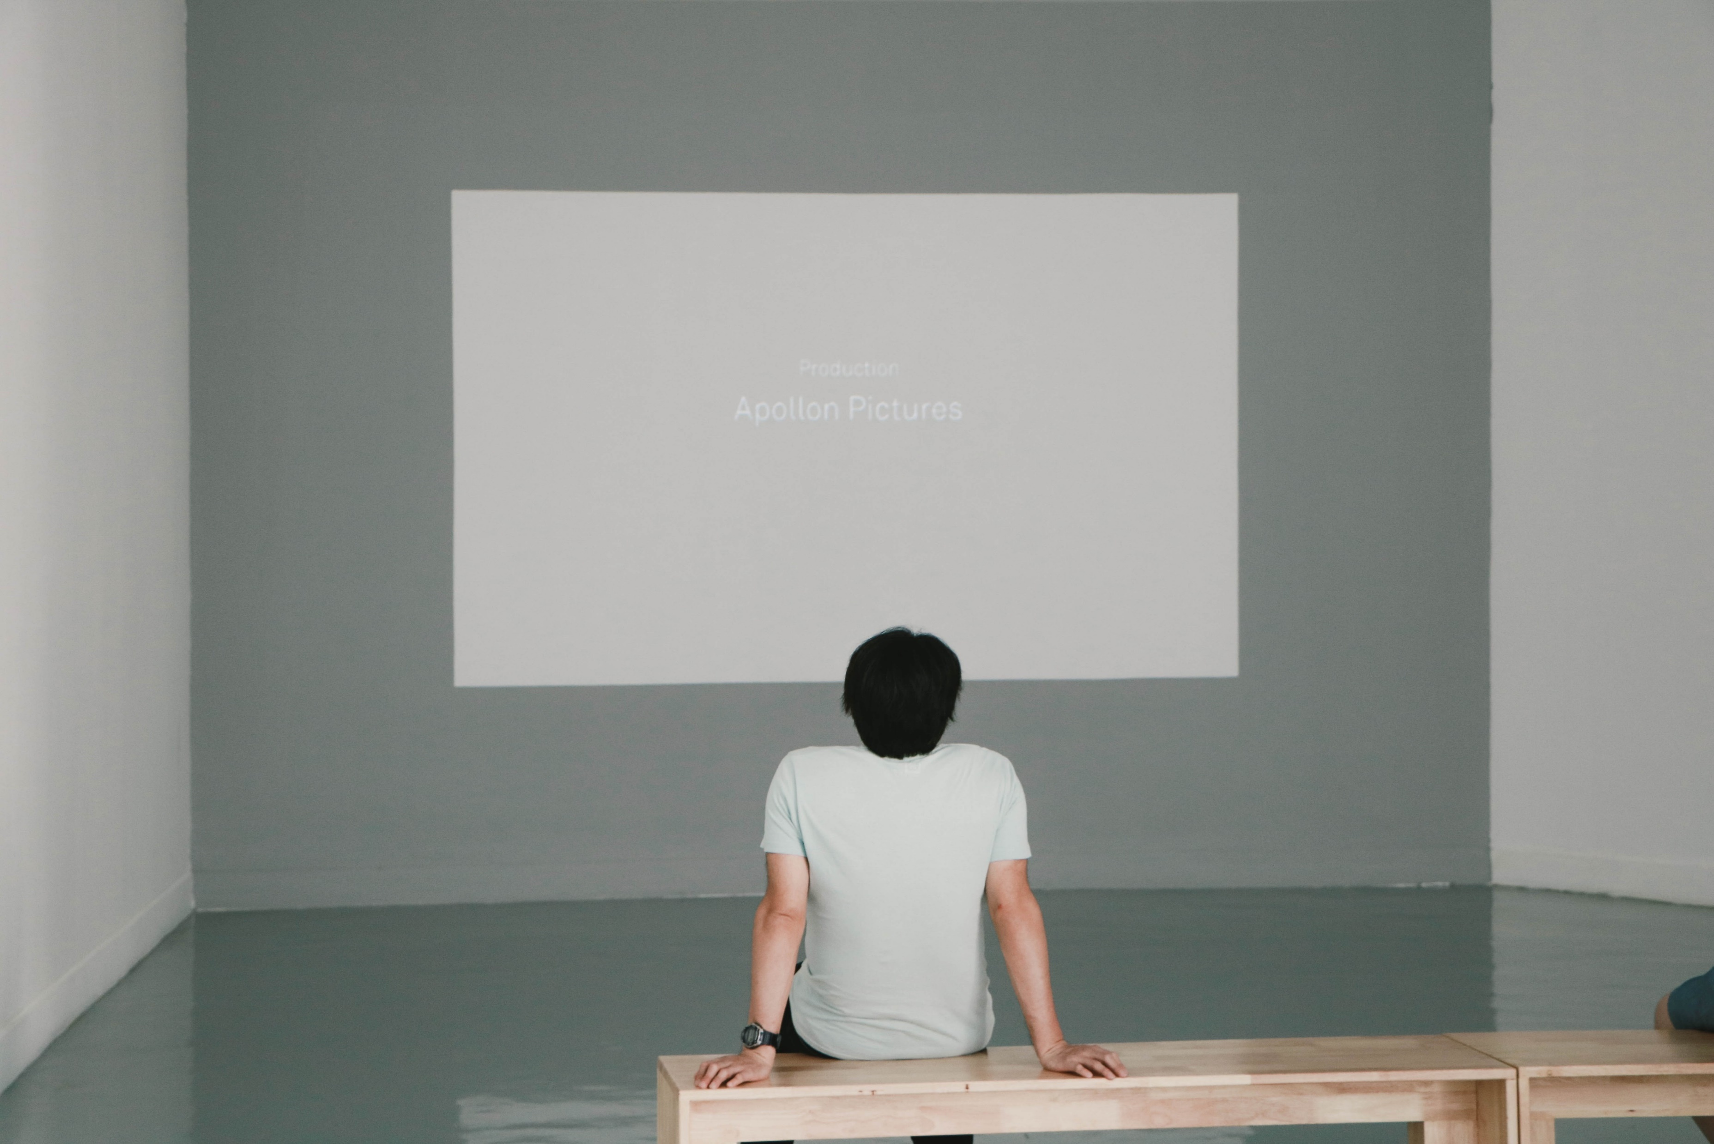
总结
总结
总结
通过这次的毕业设计，使得我在原来学习的专业知识基础上，提高了实践动手操作能力，我不在局限于学习书本知识，实践是最好的老师，在不断的实践中提高自己的能力。本课题的设计实用价值很高，它是我们将所学专业知识应用于实践中的实例，增加了我们的实际动手操作能力，提高了我们的专业水平和技能。

Slide 16
Thanks
学校：XX
答辩人：XXX
时间：2022年 X月X日
指导老师：XXX

